Slide 1
Проект «Исследование лексико-семантического поля «Преступление» (на материале перевода на русский язык двух романов Роберта Гэлбрейта о Корморане Страйке)»
Выполнила Никитина Юлия
ДПО «Компьютерная лингвистика»,
2025 год

Slide 2


Цель проекта –
изучить особенности лексико-семантического поля «Преступление» в двух романах:
«Зов кукушки» (первая книга серии);
«Бегущая могила» (седьмая книга).

Slide 3
Этапы работы над проектом
1. Предварительный этап:
определение круга слов, входящих в ЛСП преступление;
предобработка текста;
отбор слов из ЛСП "преступление" в текстах при помощи регулярных выражений.
2. Анализ частот слов из ЛСП в каждом из текстов, их сравнение, визуализация.
3. Анализ частеречной принадлежности слов в каждом из текстов, их сравнение, визуализация.
4. Анализ коллокаций, выявление наиболее частотных.
5. Итоги.

Slide 4
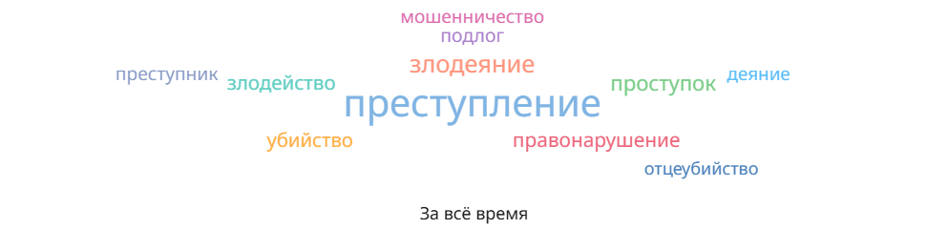
ЛСП «Преступление»
Лексико-семантическое поле – это «…множество слов, точнее – их значений, связанных с одним и тем же фрагментом действительности» (Маслов Ю. С. Введение в языкознание).
Как отобрать слова?
Портрет слова в НКРЯ
Нейросети
Ассоциативный словарь

Slide 5
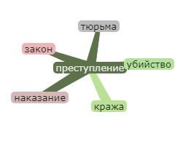
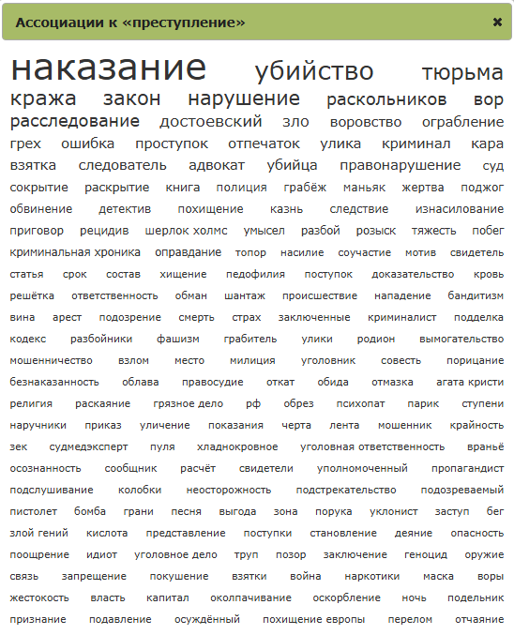
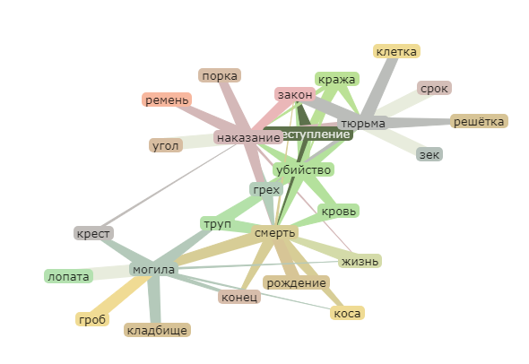
Sociation.org — игра в ассоциации с коллективным разумом

Slide 6
ЛСП «Преступление»
Возможные группы слов:
виды преступлений (убийство, мошенничество, кража и т. д.);
субъекты и объекты преступления, третьи лица (злодей, вор, жертва, подозреваемый, очевидец, свидетель, детектив, адвокат, полицейский, заложник, пострадавший…)
действия (обыск, допрос, расследование, следствие, арест…)
абстрактные понятия (умысел, алиби, улика, терроризм…)

Slide 7
Общие предварительные данные
 | «Зов кукушки» | «Бегущая могила»
Общее количество лемм | 72408 | 165704
Всего лемм из ЛСП «Преступление» | 814 | 1556
Уникальных лемм из ЛСП | 77 | 95
«Преступная» лексика составляет примерно 1% в каждом тексте.
Объём второго текста больше первого примерно в 2 раза, количество слов из ЛСП увеличилось также примерно в 2 раза, но количество уникальных лемм больше только на четверть.

Slide 8
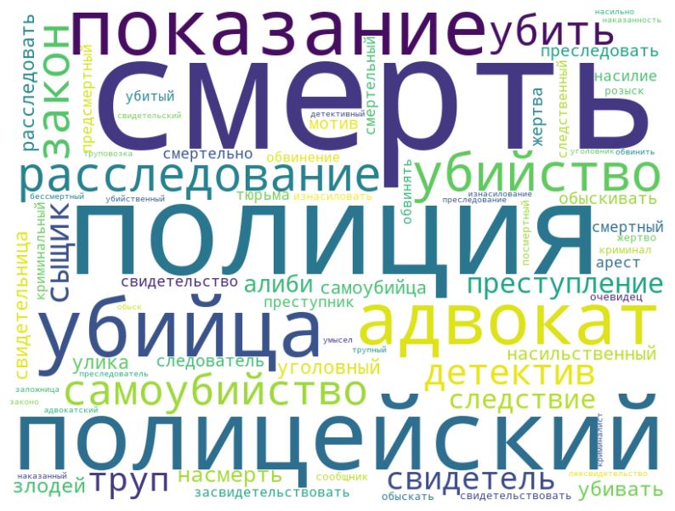
Облако слов на основе частотного анализа книги «Зов кукушки»
10 самых частотных слов (абсолютная / относительная частота)
смерть: 126 / 0.0017
полиция: 75 / 0.0010
полицейский: 64 / 0.0009
убийца: 40 / 0.0006
показание: 38 / 0.0005
адвокат: 32 / 0.0004
убийство: 32 / 0.0004
расследование: 31 / 0.0004
закон: 30 / 0.0004
самоубийство: 30 / 0.0004

Slide 9
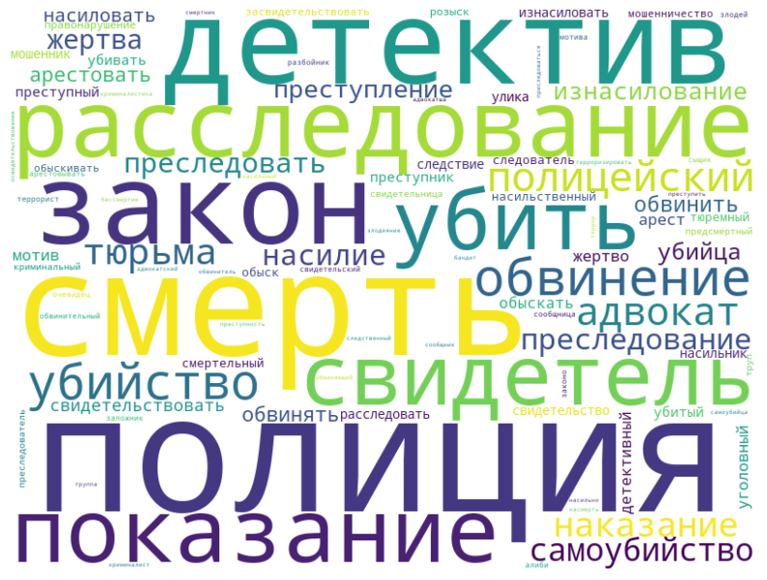
Облако слов на основе частотного анализа книги «Бегущая могила»
10 самых частотных слов (абсолютная частота)
полиция: 194 / 0.0012
смерть: 144 / 0.0009
детектив: 94 / 0.0006
закон: 87 / 0.0005
расследование: 69 / 0.0004
показание: 62 / 0.0004
свидетель: 61 / 0.0004
убить: 58 / 0.0004
обвинение: 53 / 0.0003
убийство: 48 / 0.0004

Slide 10
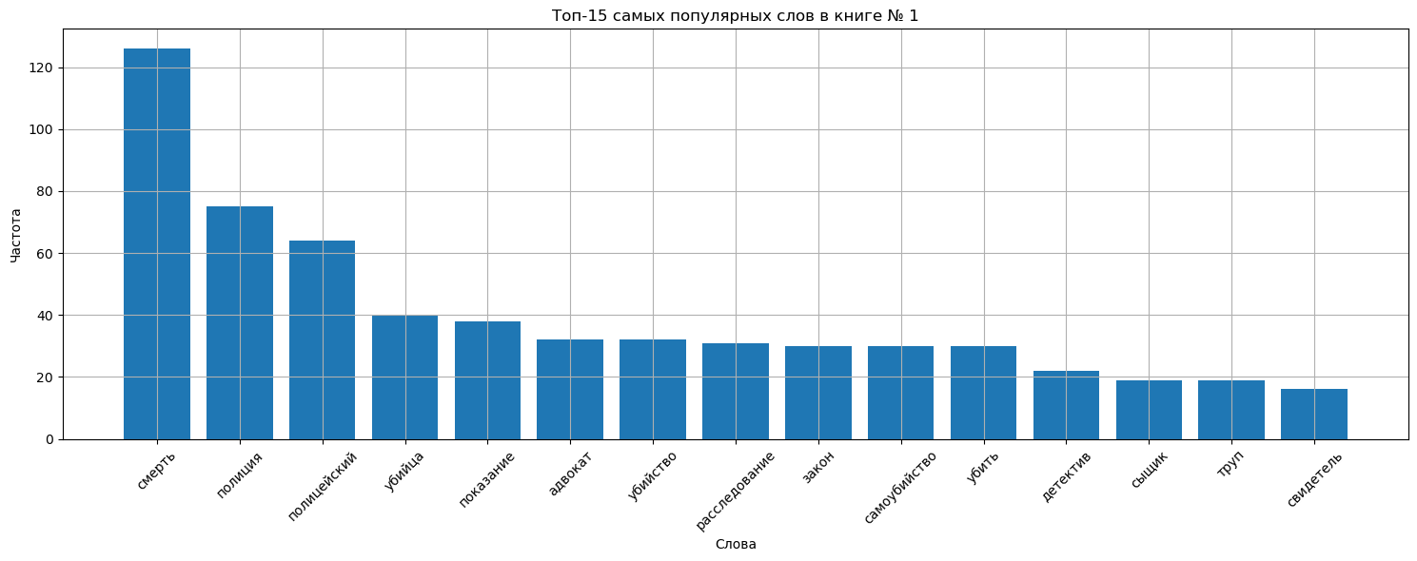
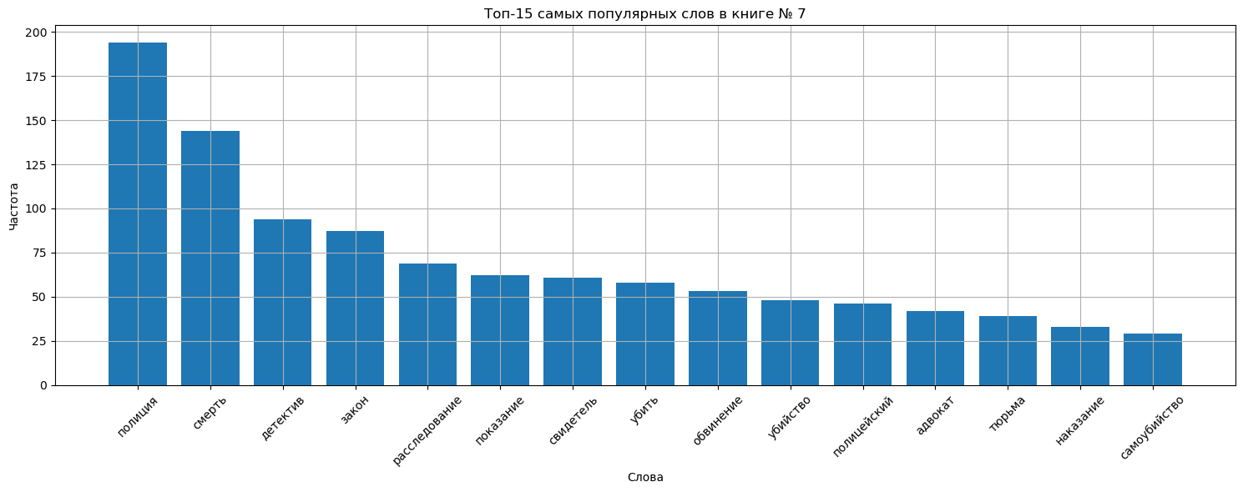
Сравнение самых частотных слов в двух книгах

Slide 11
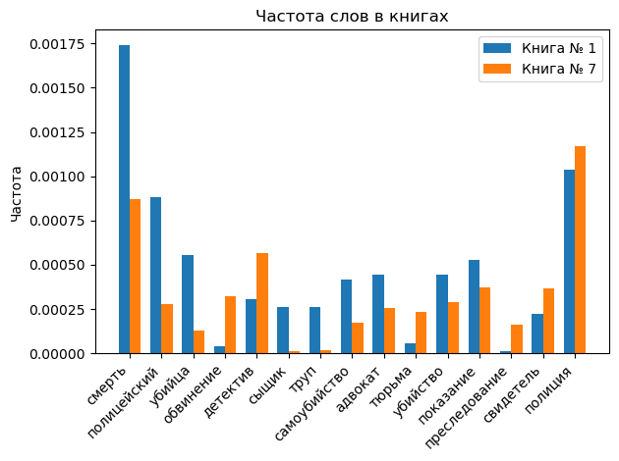
Сравнение слов с наибольшей разницей в частоте
Примечание:
взяты 15 слов, встречающиеся в обоих текстах и имеющие наибольшую разницу частот

Slide 12
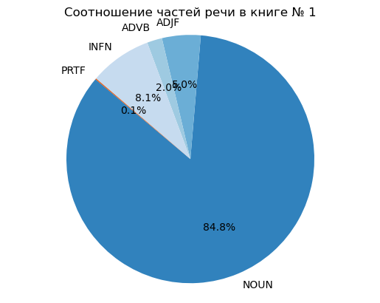
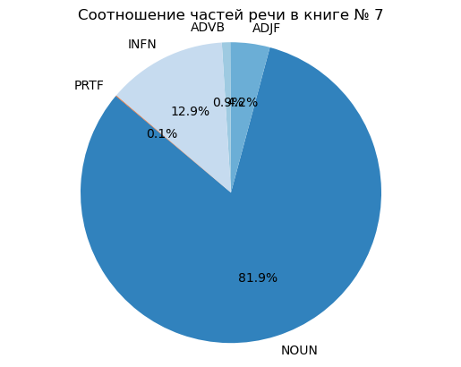
Анализ частеречной принадлежности слов

Slide 13
40 самых частотных коллокаций в тексте книги № 1 со словами из ЛСП «Преступление»:
('труповозка', 'чёртов'): 11.19
('лжесвидетельство', 'препятствование'): 11.19
('детективный', 'жанр'): 10.50
('адвокатский', 'типично'): 10.50
('адвокатский', 'убористый'): 10.50
('дебаты', 'посмертный'): 10.50
('будущее', 'заложница'): 10.50
('муха', 'трупный'): 10.50
('лжесвидетельство', 'упечь'): 10.50
('захохотать', 'обыск'): 10.50
('инспектор', 'труповозка'): 10.09
('обвинение', 'хранение'): 10.09
('преследователь', 'психопат'): 10.09
('плаксивый', 'убитый'): 10.09
('обвинить', 'прослушка'): 10.09
('рой', 'трупный'): 10.09
('изначально', 'следователь'): 9.80
('криминал', 'прославлять'): 9.80
('гуантанамо', 'тюрьма'): 9.80
('изнасиловать', 'преувеличивать'): 9.80
('вколоть', 'смертельный'): 9.80
('одр', 'смертный'): 9.80
('вырастить', 'преступник'): 9.80
('отделаться', 'преследование'): 9.58
('нагореть', 'обыскать'): 9.40
('следственный', 'упущение'): 9.40
('насильственный', 'отмести'): 9.40
('злоупотребление', 'свидетельствовать'): 9.40
('доза', 'смертельный'): 9.40
('обдолбаться', 'свидетельница'): 9.40
('потребность', 'расследовать'): 9.40
('группировать', 'улика'): 9.40
('судопроизводство', 'уголовный'): 9.40
('очевидец', 'строить'): 9.40
('уголовник', 'форменный'): 9.40
('развитие', 'следственный'): 9.40
('быстрина', 'самоубийца'): 9.40
('сообщник', 'стрёма'): 9.40
('закон', 'толковать'): 9.24
('злой', 'умысел'): 9.24

Slide 14
40 самых частотных коллокаций в тексте книги № 7 со словами из ЛСП «Преступление»:
('досадный', 'освидетельствование'): 12.02
('прокусить', 'сообщник'): 12.02
('жилет', 'смертник'): 12.02
('террор', 'фашистский'): 12.02
('восхождение', 'сообщница'): 11.32
('адвокатша', 'силиконовый'): 11.32
('злодей', 'логово'): 11.32
('бондиана', 'злодей'): 11.32
('бандит', 'непредсказуемый'): 10.92
('бандит', 'классификация'): 10.92
('отнюдь', 'преследоваться'): 10.92
('вывезти', 'насильно'): 10.92
('обвинительный', 'приговор'): 10.63
('клептократия', 'мошенничество'): 10.63
('свидетельский', 'трибуна'): 10.63
('крылатый', 'разбойник'): 10.63
('алиби', 'железный'): 10.63
('освидетельствование', 'психиатрический'): 10.23
('переговоры', 'террорист'): 10.23
('самосуд', 'тюремный'): 10.23
('преследователь', 'просидеть'): 10.23
('насильный', 'похищение'): 10.07
('мошенник', 'стая'): 10.07
('мошенник', 'обманщик'): 10.07
('мошенник', 'шарлатан'): 10.07
('кузина', 'убитый'): 9.94
('пособничество', 'преступник'): 9.94
('закоренелый', 'преступник'): 9.94
('деяние', 'преступный'): 9.94
('обыскивать', 'охранник'): 9.94
('преступный', 'широкомасштабный'): 9.94
('добровольный', 'сообщница'): 9.94
('детективный', 'конкурировать'): 9.82
('вскрытие', 'труп'): 9.82
('закон', 'физика'): 9.82
('ограничение', 'преступить'): 9.82
('обыскать', 'подкоситься'): 9.82
('розыск', 'уголовный'): 9.72
('мошенничество', 'уличить'): 9.72

Slide 15
Коллокации со словом преступление
«Зов кукушки»
«Бегущая могила»
('преступление', 'раскрытие'): 8.63 ('преступление', 'состав'): 7.53 ('преступление', 'сексуальный'): 7.24 ('преступление', 'следователь'): 7.24 ('преступление', 'уголовный'): 6.83 ('преступление', 'расследовать'): 6.83 ('насильственный', 'преступление'): 6.83 ('получать', 'преступление'): 6.83 | ('жестокий', 'преступление'): 6.68 ('преступление', 'совершить'): 6.55 ('знак', 'преступление'): 5.99 ('место', 'преступление'): 5.60 ('преступление', 'сквозь'): 5.41 ('ага', 'преступление'): 5.26 ('преступление', 'случай'): 4.73 ('десять', 'преступление'): 4.67 ('именно', 'преступление'): 4.64 ('ночь', 'преступление'): 4.28 ('выйти', 'преступление'): 4.07 ('преступление', 'это'): 2.47
('наказуемый', 'преступление'): 8.84 ('преступление', 'считаться'): 7.17 ('преступление', 'уголовный'): 6.54 ('кнут', 'преступление'): 6.35 ('многочисленный', 'преступление'): 6.20 ('намёк', 'преступление'): 6.13 ('описание', 'преступление'): 6.13 ('военный', 'преступление'): 5.95 ('предположительно', 'преступление'): 5.80 ('заключаться', 'преступление'): 5.62 ('преступление', 'сексуальный'): 5.51 ('кайло', 'преступление'): 5.47 ('преступление', 'совершить'): 5.47 ('преступление', 'приходиться'): 5.41 ('преступление', 'согласный'): 5.37 ('внешний', 'преступление'): 5.28 ('купить', 'преступление'): 4.93 ('преступление', 'чертовый'): 4.85 ('преступление', 'спрашивать'): 4.83 | ('место', 'преступление'): 4.61 ('здание', 'преступление'): 4.58 ('отправить', 'преступление'): 4.51 ('преступление', 'проблема'): 4.19 ('преступление', 'следующий'): 4.09 ('отношение', 'преступление'): 3.93 ('действительно', 'преступление'): 3.88 ('найти', 'преступление'): 3.31 ('преступление', 'стать'): 3.22 ('дело', 'преступление'): 2.92 ('преступление', 'свой'): 2.69 ('время', 'преступление'): 2.53 ('преступление', 'спросить'): 2.27 ('преступление', 'это'): 2.21 ('преступление', 'человек'): 2.15 ('который', 'преступление'): 1.92 ('преступление', 'страйк'): 1.16 ('преступление', 'сказать'): 1.01

Slide 16
Коллокации в тексте книги № 1 со словом «смерть» (самое частотное):
('смерть', 'спекулировать'): 6.35 ('санкция', 'смерть'): 6.35 ('возбудимый', 'смерть'): 6.35 ('отдалиться', 'смерть'): 6.35 ('папин', 'смерть'): 6.35 ('писаться', 'смерть'): 6.35 ('отсрочка', 'смерть'): 6.35 ('противоречивый', 'смерть'): 6.35 ('иждивенец', 'смерть'): 6.35 ('объявлять', 'смерть'): 6.35 | ('положительный', 'смерть'): 6.35 ('бедняга', 'смерть'): 6.35 ('насильственный', 'смерть'): 5.95 ('лето', 'смерть'): 5.66 ('ненастье', 'смерть'): 5.66 ('побывать', 'смерть'): 5.66 ('неожиданность', 'смерть'): 5.66 ('расколоть', 'смерть'): 5.66 ('перепугать', 'смерть'): 5.44 ('помышлять', 'смерть'): 5.26

Slide 17
Коллокации в тексте книги № 7 со словом «полиция» (самое частотное):
('нагрянуть', 'полиция'): 6.75 ('двадцатка', 'полиция'): 6.75 ('полиция', 'столичный'): 6.75 ('ведомо', 'полиция'): 6.75 ('обуревать', 'полиция'): 6.75 ('омрачить', 'полиция'): 6.75 ('перегрузить', 'полиция'): 6.34 ('нрав', 'полиция'): 6.34 ('домовладелец', 'полиция'): 6.06 ('коррумпировать', 'полиция'): 6.06 | ('блеф', 'полиция'): 6.06 ('контактировать', 'полиция'): 6.06 ('бездействие', 'полиция'): 6.06 ('полиция', 'слить'): 6.06 ('полиция', 'применять'): 6.06 ('малолетний', 'полиция'): 6.06 ('полиция', 'сдаться'): 5.94 ('долбать', 'полиция'): 5.65 ('краузеры', 'полиция'): 5.65 ('допросить', 'полиция'): 5.65

Slide 18
Итоги
ЛСП «Преступление» очень обширно, выбор слов для анализа зависит от содержания текстов и задач исследования.
По частоте употребления слов в тексте можно анализировать семантическую составляющую текста.
Пищу для размышления даёт сравнение частот употребления слов в текстах.
Распределение слов по частям речи значимо (предметность, действие, признак…).
Среди частотных коллокаций встречаются как ожидаемые, фразеологические, сочетания слов, так и характерные для конкретного текста.

